Slide 1
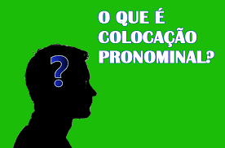
Colocação Pronominal
Definição: É o estudo da colocação dos pronomes oblíquos átonos (me, te, se, o, a, lhe, nos, vos, os, as, lhes, lo, la, no, na) em relação ao verbo.
Os pronomes átonos podem ocupar 3 posições:

Slide 2
Colocação Pronominal
Próclise: antes do verbo: Não me perturbe!
2) Mesóclise: no meio do verbo: Far-se-ia o trabalho.
3) Ênclise: depois do verbo: Passe-me o açúcar.

Slide 3
Colocação Pronominal
Por que os pronomes oblíquos são importantes?
Para evitar a repetição de palavras no texto:
Ex.: Comprei o carro ontem. Depois, lavei o carro. Depois, levei o carro à garagem.
Ex.: Comprei o carro ontem. Depois, lavei-o. Depois, levei-o à garagem.

Slide 4
Colocação Pronominal
Por que os pronomes oblíquos são importantes?
2) Para evitar o uso equivocado de ele(s)/ela(s) como complemento verbais:
Errado: Comprei ela. Venderam ele. Vou alugar eles.
Correto: Comprei-a. Venderam-no. Vou alugá-los.

Slide 5
Colocação Pronominal
Os pronomes oblíquos mais usados são: o(s), a(s), lo(s), la(s), no(s), na(s). Veja quando usá-los:
Verbos terminados em r, s, z: lo(s) e la(s).
Ex.: Vou vender a casa. > Vou vendê-la.
Fiz a tarefa. > Fi-la.

Slide 6
Colocação Pronominal
b) Verbos terminados em m, õe, ão: no(s) e na(s).
Ex.: Viraram o barco. > Viraram-no.
Fizeram a tarefa. > Fizeram-na.
c) Para as demais terminações, usa-se: o(s) e a(s).
Ex.: Comprei um carro. > Comprei-o.
Perdi a carteira.> Perdi-a.

Slide 7
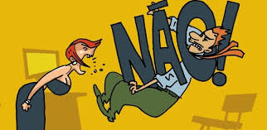
Colocação Pronominal - Regras
Casos Obrigatórios de Próclise:
Palavras negativas: não, nunca e jamais.
Ex.: Não me condene.
Ex.: Nunca te perdoarei.

Slide 8
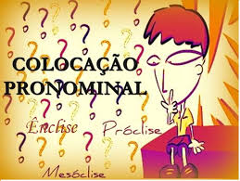
Colocação Pronominal - Regras
2) Pronomes relativos: que.
Ex.: O homem que a ajudou é meu cunhado.
Ex.: A razão que lhe expus é a mesma de ontem.

Slide 9
Colocação Pronominal - Regras
3) Pronomes indefinidos, tudo, nada, ninguém, alguém, poucos, todos, qualquer, outro, outrem.
Ex.: Ninguém me ajudou.
Ex.: Alguém me fará esse favor?

Slide 10
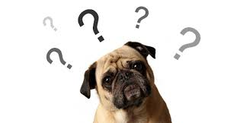
Colocação Pronominal - Regras
4) Pronomes interrogativos: que, quem, qual, quando, quanto.
Ex.: Quem os interpelou.
Ex.: Quando me viu partir?

Slide 11
Colocação Pronominal - Regras
5) Pronomes demonstrativos (existe divergência): esse(a), este(a), aquele(a), aquilo, isto, isso.
Ex.: Isso me chamou a atenção.
Ex.: Aquele o chama sempre que precisa de algo.

Slide 12
Colocação Pronominal - Regras
6) Advérbios: sempre, nunca, sim, talvez, hoje, já, só, somente, apenas, ainda, também, etc.
Ex.: Sempre te vejo por aqui.
Ex.: Diariamente me ofendem.
Ex.: Hoje me perdi no Centro.

Slide 13
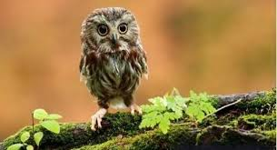
Colocação Pronominal - Regras
7) Conjunções Subordinativas: se, para, porque, que, como, quando, assim que, à medida que, já que, embora, consoante, etc.
Ex.: Se o vir hoje, informe-o disso.
Ex.: Se a encontrar, mande-lhe lembranças.

Slide 14
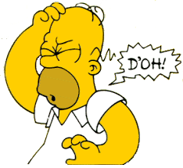
Colocação Pronominal - Regras
8) Em frases exclamativas ou que exprimem desejo:
Ex.: Deus lhe pague em dobro!
Ex.: Como os queria longe daqui!

Slide 15
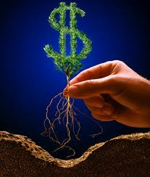
Colocação Pronominal - Regras
9) Entre a preposição “em” e o verbo no gerúndio:
Ex.: Em se plantando tudo dá.

Slide 16
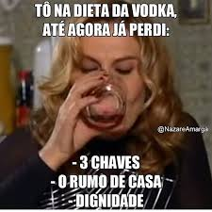
Colocação Pronominal - Regras
10) Com formas verbais proparoxítonas:
Ex.: Nós lhes desobedecíamos sempre.
Ex.: Nós lhe amávamos desesperadamente.

Slide 17
Colocação Pronominal - Regras
Casos Obrigatórios de Mesóclise:
Futuro do Presente do Indicativo:
Ex.: Realizar-se-á um grande evento amanhã.
Ex.: Dar-te-emos um beijo no rosto.
Ex.: Falar-lhe-ei tudo hoje.

Slide 18
Colocação Pronominal - Regras
2) Futuro do Pretérito do Indicativo:
Ex.: Não fosse o meu trabalho, acompanhá-la-ia nesta viagem.
Ex.: Procurar-me-iam caso precisassem de ajuda.
Ex.: Pentear-te-ia com paciência.

Slide 19
Colocação Pronominal - Regras
Casos Obrigatórios de Ênclise:
É a regra geral: quando não houver palavra
atrativa ou verbo no futuro, usa-se a ênclise :
Ex.: Traga-me, por favor, um café!
Ex.: Precisa-se de novos vendedores.

Slide 20
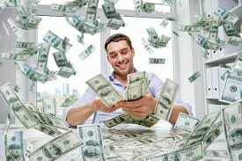
Colocação Pronominal - Regras
Casos Obrigatórios de Ênclise:
• Início de oração: Vou-me embora daqui!
• Pausa antes do verbo: Se eu ganho na loteria, mudo-me hoje mesmo.
• Imperativo afirmativo: Silenciem-se todos!
• Infinitivo não flexionado: Machucar-te não era minha intenção.

Slide 21
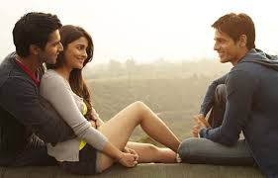
Casos Facultativos
Sujeito explícito com núcleo pronominal:
Ex.: Ele se retirou./ Ele retirou-se.
2) Sujeito explícito com núcleo substantivo ou numeral:
Ex.: Camila te ama./ Camila ama-te.
Ex.: Os três se amam./ Os três amam-se.

Slide 22
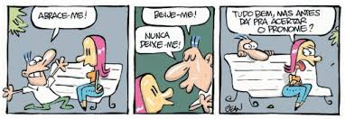
Testando os Conhecimentos

Slide 23
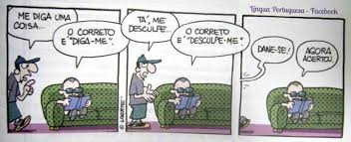
Testando os Conhecimentos

Slide 24
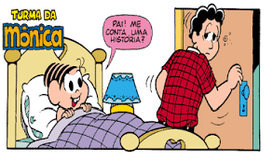
Testando os Conhecimentos

Slide 25
Exercícios
1) Substitua os termos destacados pelos pronomes oblíquos correspondentes: o(s), a(s), no(s), na(s), lo(s), la(s).
a) Ela compõe poemas.
b) Ele vai fazer a pesquisa. c) Eles ouvem rádio.
d) Respeite os professores.
e) Maria fechou a porta.
f) Ela quis o troco.
g) Ele fez os exercícios. h) Ela vai pagar mico.
i) Abra a janela.
j) Maria propõe nova reforma.

Slide 26
Exercícios
1) Substitua os termos destacados pelos pronomes oblíquos correspondentes: o(s), a(s), no(s), na(s), lo(s), la(s).
a) Ela compõe-nos.
b) Ele vai fazê-la. c) Eles ouvem-no.
d) Respeite-os.
e) Maria fechou-a.
f) Ela qui-lo.
g) Ele fê-los. h) Ela vai pagá-lo.
i) Abra-a.
j) Maria propõe-na.

Slide 27
Exercícios
1) Substitua os termos destacados pelos pronomes oblíquos correspondentes: o(s), a(s), no(s), na(s), lo(s), la(s).
k) Encontraram o corpo na estufa. l) Arrancara do peito uma cruz de ametistas. m) A disposição das plantas não permite um esconderijo.
n) Quero encontrar a carteira perdida.
o) Preciso perder esse vício.
p) Fiz a tarefa logo depois do almoço.

Slide 28
Exercícios
1) Substitua os termos destacados pelos pronomes oblíquos correspondentes: o(s), a(s), no(s), na(s), lo(s), la(s).
k) Encontraram-no na estufa. l) Arrancara-a do peito. m) A disposição das plantas não o permite.
n) Quero encontrá-la.
o) Preciso perdê-lo.
p) Fi-la logo depois do almoço.

Slide 29
Exercícios
2) (U.E. Maringá) O oblíquo O coloca-se proclítico
(antes do verbo) nos períodos abaixo, exceto em:
A) Deus ___ livre ___ de um tropeço na prova!
B) Como ___ achou ___ ontem.
C) Não quis o rapaz aqui, ___ mandei ___ embora.
D) Talvez ___ encontre ___ na outra sala.

Slide 30
Exercícios
3) (Santa Casa) Há um erro de colocação pronominal em:
Sempre a quis como namorada.
Os soldados não lhe obedeceram às ordens.
Todos me disseram o mesmo.
D) Recusei a ideia que apresentaram-me.

Slide 31
Exercícios
4) (UFSM-RS) – (...) Qual das frases abaixo está em desacordo com a norma culta?
a) Quero que me aqueça neste inverno.
b) É preciso que me aqueça neste inverno.
c) Quando me aquecerá neste inverno?
d) Aquecer-me-á no inverno?
e) Não aqueça-me neste inverno.

Slide 32
Exercícios
5) Assinale a alternativa que apresenta um erro de colocação pronominal:
a) Alguns alunos fizeram a lição, outros se fizeram de desentendidos.
b) Contar-lhe-emos toda a verdade sobre o assunto.
c) Me perdi porque anotei seu endereço de maneira errada!
d) Por favor, peça-lhe que venha ao meu escritório.
e) Nunca se queixou dos problemas, era resignado e otimista.

Slide 33
Exercícios
6) (Fund. Carlos Chagas) Quando -------- as provas, ----------imediatamente.
a – lhes entregarem – corrijam-as. b -- lhes entregarem – corrijam. c – entregarem-lhes – corrijam-as. d – entregarem-lhes – as corrijam. e – lhes entregarem – corrijam-nas.

Slide 34
Exercícios
7) Corrija as orações com erro de colocação pronominal:
A) Não aproxime-se do local. Perigo constante!
B) O dono da loja nos recebeu carinhosamente.
C) Que Deus proteja-o, meu filho!
D) Se olhou no espelho por muito tempo.
E) Os policiais o entregaram todo machucado.
F) Faria-se o trabalho se possível.
G) O juiz concederá-lhe novo prazo.

Slide 35
Exercícios
H) Rapidamente atendem-nos se formos simpáticos. I) Te chamei há horas. J) Quanto mais o critica, menos ele trabalha. K) Quantos disseram-te a mesma coisa? L) Queria lhe dizer que não posso ir à reunião de amanhã. M) Ninguém vai te ouvir. N) Continuo elogiando-lhe o seu comportamento. O) Isto traz-me boas recordações. P) Quem me dera! Q) Acordem-me quando chegarem. R) Chegou à casa e se trancou no quarto.

Slide 36
Exercícios
7) Correção:
A) Não se aproxime do local. Perigo constante!
B) O dono da loja os recebeu carinhosamente.
C) Que Deus o proteja, meu filho!
D) Olhou-se no espelho por muito tempo.
E) Os policiais entregaram-no todo machucado.
F) Far-se-ia o trabalho se possível.
G) O juiz conceder-lhe-á novo prazo.

Slide 37
Exercícios
H) Rapidamente nos atendem se formos simpáticos. I) Chamei-te há horas. J) Quanto mais o critica, menos ele trabalha. K) Quantos te disseram a mesma coisa? L) Queria dizer-lhe que não posso ir à reunião de amanhã. M) Ninguém te vai ouvir. N) Continuo elogiando-lhe o seu comportamento. O) Isto me traz boas recordações. P) Quem me dera! Q) Acordem-me quando chegarem. R) Chegou à casa e trancou-se no quarto.

